Slide 1



CHÀO MỪNG CÁC THẦY CÔ & CÁC EM
ĐẾN VỚI TIẾT HỌC!

Slide 2
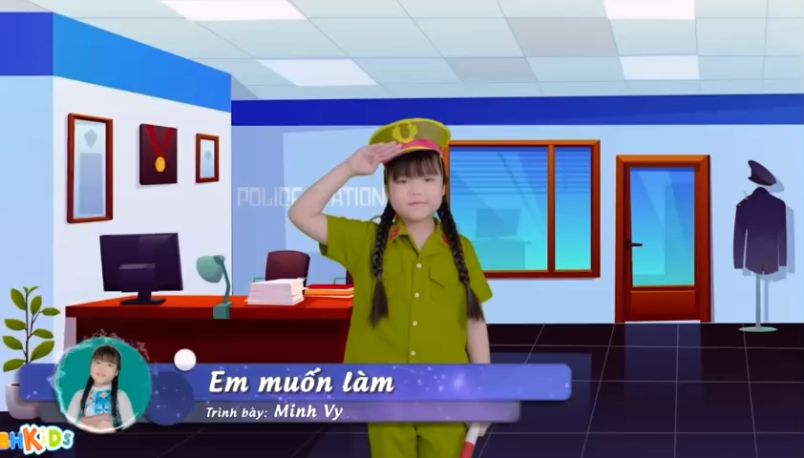
KHỞI ĐỘNG:HÁT VÀ NHẢY THEO BÀI HÁT

Slide 3


BÀI 2: HỖN HỢP VÀ DUNG DỊCH

Slide 4

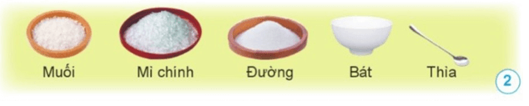
Thực hành, thí nghiệm trang 12 SGK Khoa học 5.
Tạo hỗn hợp
Thí nghiệm 1
• Chuẩn bị:
• Tiến hành:Trộn các chất với nhau.
.Ghi kết quả vào phiếu học tập số 1

Slide 5
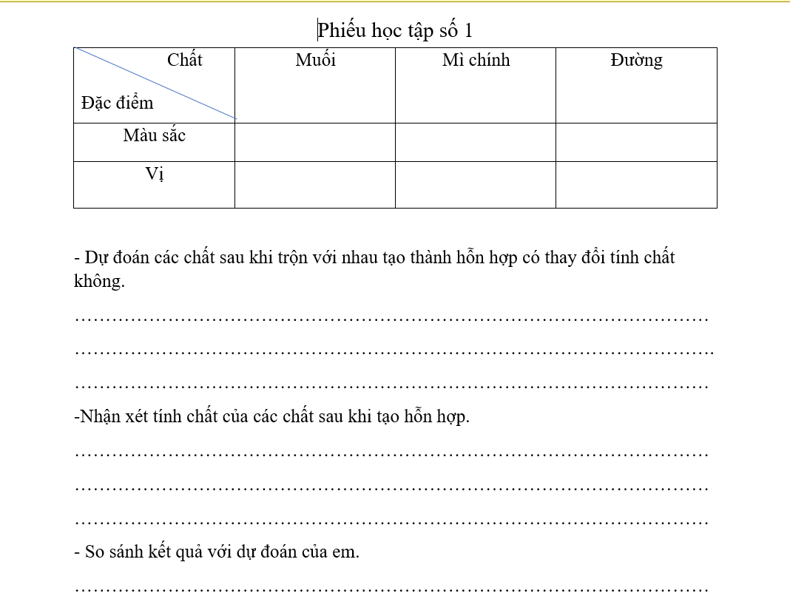

Slide 6
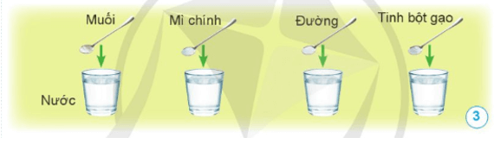
Thí nghiệm 2
• Chuẩn bị: Muối, mì chính, đường, tinh bột gạo, bốn cốc nước, thìa.
• Tiến hành:
- Lấy một thìa mỗi chất cho vào mỗi cốc nước (hình 3).
.Ghi kết quả vào phiếu học tập số 2

Slide 7
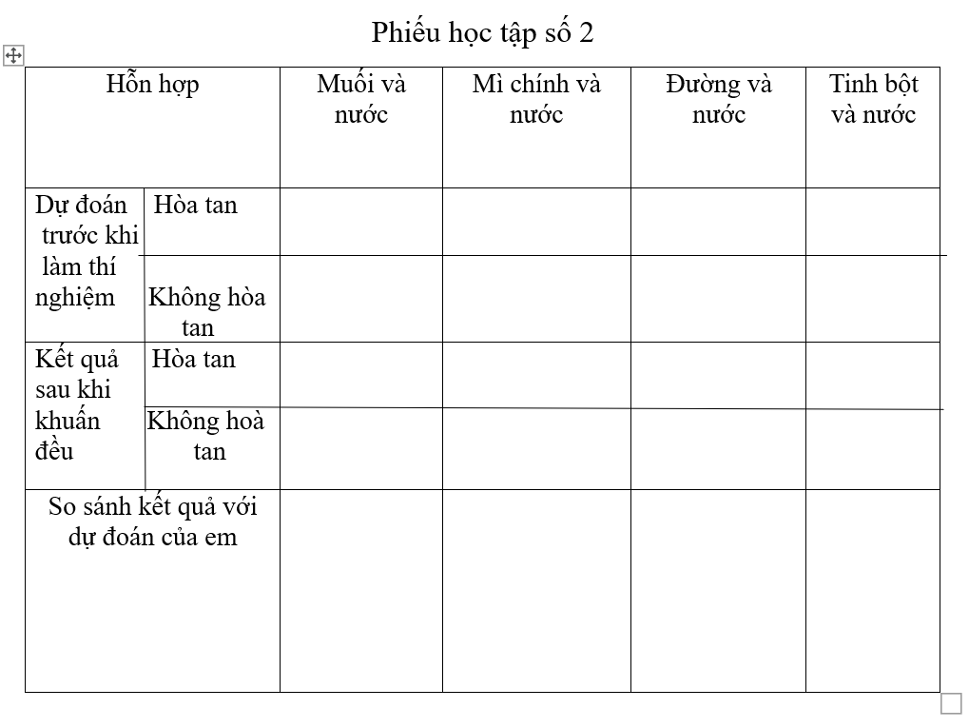

Slide 8
Từ hai thí nghiệm trên, nêu một số đặc điểm của hỗn hợp.

Slide 9
Hỗn hợp có từ hai chất trở lên trộn với nhau. Mỗi chất trong hỗn hợp vẫn giữ nguyên tính chất của nó.

Slide 10
Không khí có phải là hỗn hợp không? Vì sao?
Không khí là một hỗn hợp. Vì trong không khí chứa nhiều chất khí như ô - xi, ni – tơ, các – bô – níc, hơi nước …

Slide 11
Kể tên một số hỗn hợp khác thường gặp trong cuộc sống.

Slide 12
KẾT LUẬN
Hỗn hợp có từ hai chất trở lên trộn với nhau. Mỗi chất trong hỗn hợp vẫn giữ nguyên tính chất của nó.
Trong thực tế, có rất nhiều hỗn hợp

Slide 13
HẸN GẶP LẠI CÁC EM TRONG TIẾT HỌC SAU!
HẸN GẶP LẠI CÁC EM TRONG TIẾT HỌC SAU!

